Slide 1
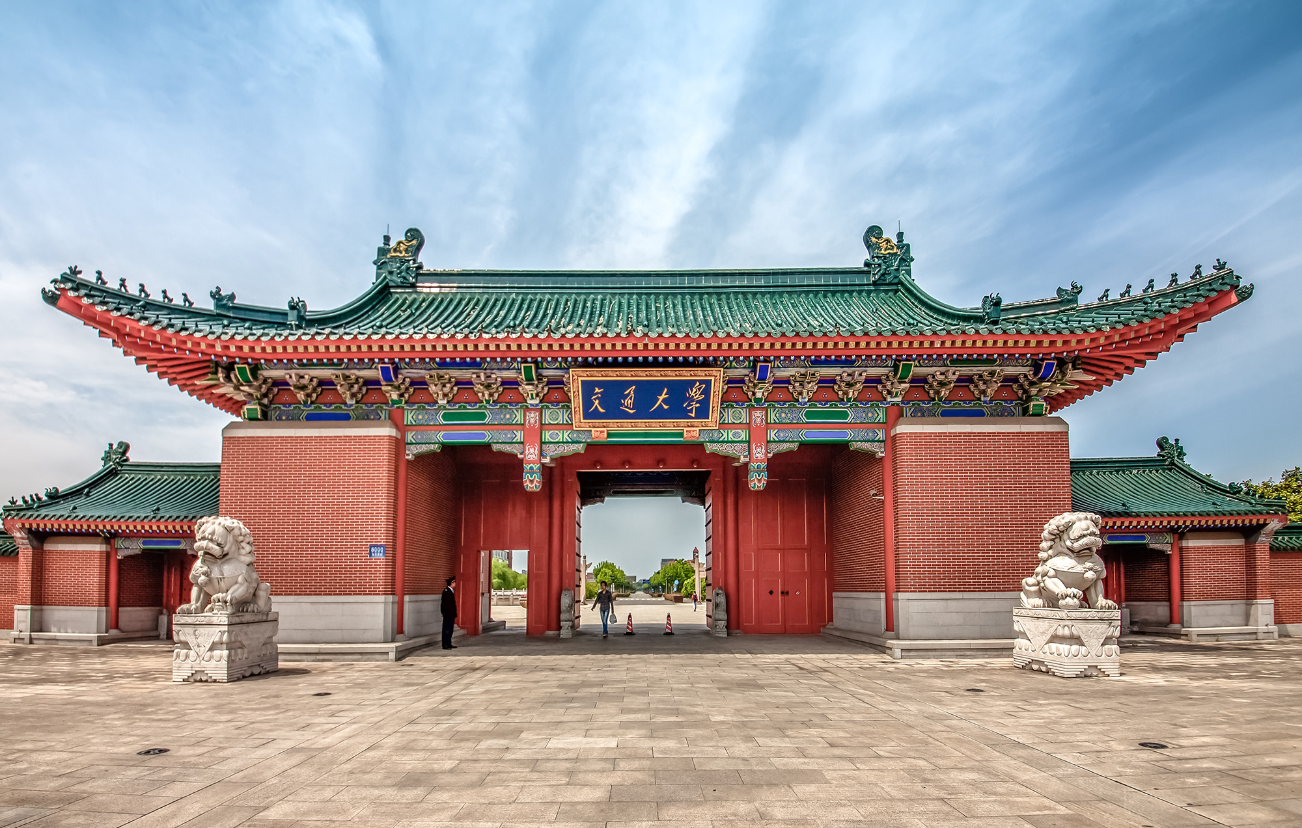
工程实践与科技创新 IV
课程项目进度第二次汇报
管仁阳 余北辰 陈浩南
2022年6月5日

Slide 2

1
论文复现
2
实现细节
3
结果分析
4
未来方向

Slide 3
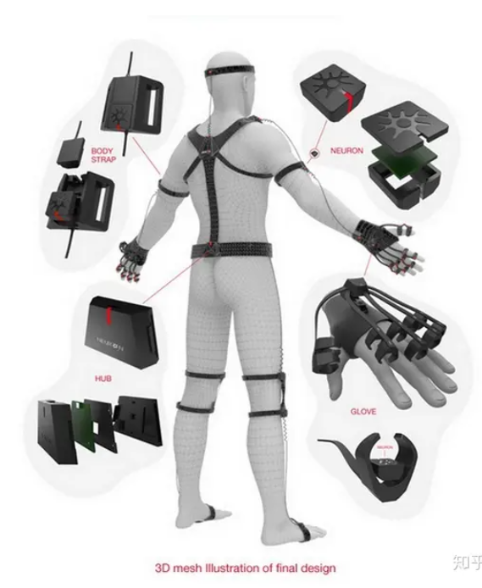
论文复现
复现工作：
目标：通过运动传感器的多个原始数据流对运动类型进行分类。
进度：本小组在过去两周的时间内查阅了运动检测的相关资料并对参考论文的结果进行了复现。
参考论文：
Kanjo, Eiman, Eman MG Younis, and Chee Siang Ang. "Deep learning analysis of mobile physiological, environmental and location sensor data for emotion detection." Information Fusion 49 (2019): 46-56

Slide 4
实现细节
参考论文内容：
该篇参考论文利用了深度学习方法，以多维的物理传感器信息作为训练数据，实现了emotion classification的效果。从而为更智能的人机交互提供基础。
论文工作主要分为：数据收集、数据预处理、模型训练、结果分析四大部分。

Slide 5
实现细节
数据收集：
参考论文中使用了多维的传感器信息（On-Body、Environment、Location）作为训练数据输入神经网络中。
而本小组采用了MotionSense 数据集，利用智能手机收集到的6种活动中的12个特征作为训练数据输入神经网络。
数据预处理：
参考论文中针对每一纬度的传感器数据进行训练预处理，最终将混合信息输入神经网络。
本小组首先将原始数据的前后30s去除以保证数据稳定性，后使用巴普洛夫滤波器以消除噪声带来的误差。

Slide 6
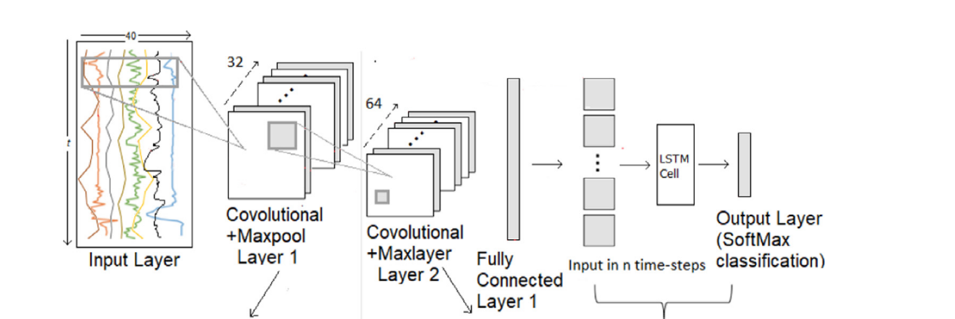
实现细节
神经网络结构主要由CNN卷积神经网络、LSTM长短期记忆模型组成。

Slide 7
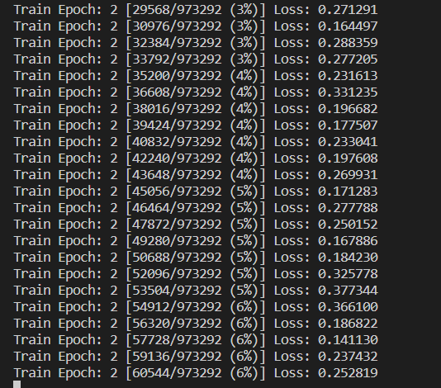
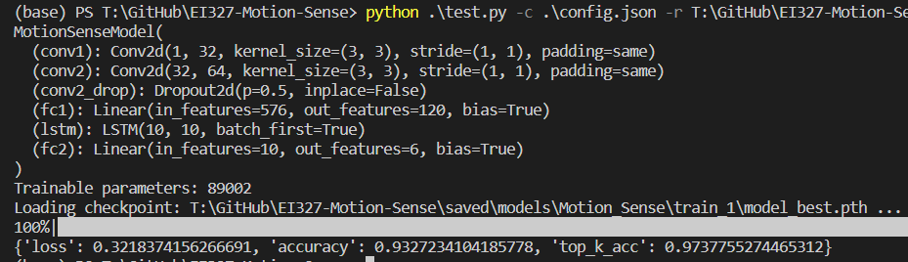
实验结果
经过500轮的训练之后，我们的模型精准度可以达到93.3%，符合预取的实验效果，达到了对运动类型进行分类的基本要求。
具体的实验结果请看上图。
实验过程截图

Slide 8
未来工作
提升精准度
提升效率和鲁棒性
本次论文复现工作所达到的精准度为93%，依然有提升的空间
1
2
在保证精准度基础上，尽力提升模型效率，为运动实时（Real-time）探测奠定基础。
同时注重模型的鲁棒性，使模型具有应对异常数据的能力。
创新网络结构
思考
3
4
本次参考论文所设计的神经网络结构目标是用于emotion detection。我们可以在其网络结构基础上进行创新改进，使其更符合运动检测的实验目标
数据量不那么大的情况下需不需要深度神经网络？
序列数据用卷积网络好不好？

Slide 9
感谢聆听

